Slide 1
Zorlu Elektrik
22 Ekim 2014 - İESOB Bilgilendirme Toplantısı
Notes:
FF

Slide 2
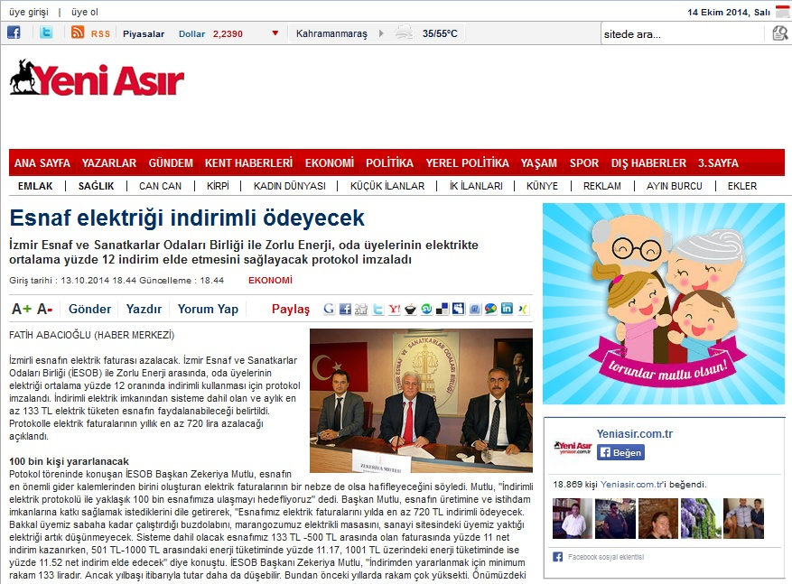
ZORLU ENERJİ GRUBU
PROTOKOL DETAYLARI
13.10.2014 Tarihinde İESOB ve ZORLU ENERJİ arasında imzaladığımız İndirimli Elektrik Protokolü Türkiye’de Esnaf teşkilatları içerisinde bir ilk olma özelliği taşımaktadır.

Slide 3
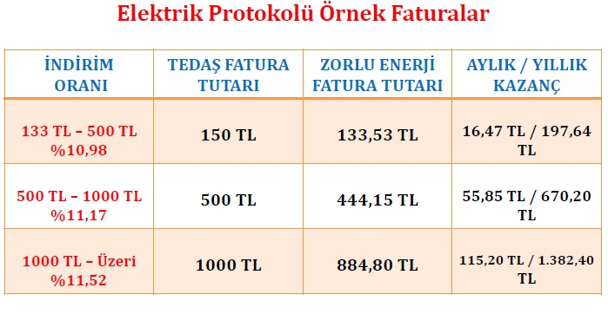
ZORLU ENERJİ GRUBU

Slide 4
ZORLU ENERJİ GRUBU
PROTOKOL KAPSAMINDA ODALARIMIZIN KAZANÇLARI
KAYDI TAMAMLANAN HER ÜYE İÇİN 1. YIL | KAYDI DEVAM EDEN HER ÜYE İÇİN 2. YIL
50 TL ( 40 TL ODA PAYI + 10 TL BİRLİK PAYI ) | 30 TL ( 20 TL ODA PAYI + 10 TL BİRLİK PAYI )

Slide 5
ZORLU ENERJİ GRUBU
Zorlu Enerji Grubu’nun temelleri 1993 yılında, grubun kendi fabrikaları için elektrik üretmeye başlaması ile atılmıştır.
7 Hidroelektrik, 5 Doğalgaz, 2 Jeotermal ve 1 Rüzgar santrali ile Zorlu Enerji, toplam 843 MW kurulu güce ve 269 ton/saat buhar kapasitesine sahiptir.
Grup elektrik üretimi ve ticaretinin yanında doğal gaz ticareti ve dağıtımı da yapmaktadır.
Zorlu Elektrik, Türkiye’nin portföy volümü en büyük 3 toptan satış şirketinden biridir.

Slide 6
SERBEST TÜKETİCİ TANIMI
Mevzuata göre serbest tüketici “Kurul tarafından belirlenen elektrik enerjisi miktarından daha fazla tüketimde bulunması veya iletim sistemine doğrudan bağlı olması nedeniyle tedarikçisini seçme serbestisine sahip gerçek veya tüzel kişi” olarak tanımlanır.
Yıllık elektrik tüketimi 4.500 KWh olanlar, bu da yılda toplam ortalama 1.600TL elektrik faturası, ayda da ortalama 135TL elektrik faturasına denk gelmektedir.
Notes:
Ref: http://static.guim.co.uk/sys-images/Business/Business_competitions/pictures/2011/3/23/1300914816504/Electricity-pylons-007.jpg

Slide 7
SERBEST TÜKETİCİ KRİTERLERİ
İlgili müşterinin geçmişe yönelik bağlı bulunduğu EDAŞ’a borcu bulunmamalıdır.
İlgili müşterinin sayacı elektronik sayaç olmalıdır.
Müşteri ile sözleşme imzalanabilmesi için sözlemeyi fatura sahibinin imzalaması gerekmektedir.
Notes:
Ref: http://static.guim.co.uk/sys-images/Business/Business_competitions/pictures/2011/3/23/1300914816504/Electricity-pylons-007.jpg

Slide 8
BAŞLICA RED SEBEPLERİ
Borcu Bulunmaktadır.
Sözleşmesi Devam Etmektedir.
St Limit Altı
Mükerrer Kayıt
Perakende Müşterisi Olanlar.
Sayaç Tebliğine Uygun Değildir.
Notes:
Ref: http://static.guim.co.uk/sys-images/Business/Business_competitions/pictures/2011/3/23/1300914816504/Electricity-pylons-007.jpg

Slide 9
KAYIT TARİHLERİ
GEÇİŞ İÇİN SON BAŞVURU TARİHİ | TEDARİK BAŞLANGIÇ TARİHİ
05.Ara | 01.Oca
05.Oca | 01.Şub
05.Şub | 01.Mar
05.Mar | 01.Nis
05.Nis | 01.May
05.May | 01.Haz
05.Haz | 01.Tem
05.Tem | 01.Ağu
05.Ağu | 01.Eyl
05.Eyl | 01.Eki
05.Eki | 01.Kas
05.Kas | 01.Ara
Dağıtım bölgelerinden ve özel tedarikçilerden geçişler için her ayın 6’sından önceki son iş günü başvuru yapılır; tedarik ise başvuruyu takip eden ayın ilk günü başlar.
Notes:
Ref: http://static.guim.co.uk/sys-images/Business/Business_competitions/pictures/2011/3/23/1300914816504/Electricity-pylons-007.jpg

Slide 10
SÖZLEŞME SÜRECİ
Sözleşmenin Eksiksiz Doldurulması
Sözleşme Son Sayfasının İmzalanması ve Kaşelenmesi, Tarih Bölümünün Doldurulması
Özel Şartlar Eki’nin İmzalanması ve Kaşelenmesi
İA02 Formu* “Tüketici Adına” Kısmının İmzalanması ve Kaşelenmesi
Gerekli Belgelerin Toplanması
Son Elektrik Faturası
Vergi Levhası
İmza Sirküleri
Ticaret Sicil Gazetesi
Faaliyet Belgesi
Notes:
Ref: http://static.guim.co.uk/sys-images/Business/Business_competitions/pictures/2011/3/23/1300914816504/Electricity-pylons-007.jpg

Slide 11
SÖZLEŞME SÜRECİ
Teminat
Güvence Bedeli (Faturası 5.000 TL üzerindeki müşteriler için DTS, Teminat Mektubu ya da Nakit Teminat)
Notes:
Ref: http://static.guim.co.uk/sys-images/Business/Business_competitions/pictures/2011/3/23/1300914816504/Electricity-pylons-007.jpg

Slide 12
FATURALARIN GÖNDERİLECEĞİ ADRESLER
Aboneden aldığınız fatura üzerinde yazan sayaç adresi çoğunda eksik ya da güncel olmadığından kargo tarafından bu tipte girilen adresler ‘eksik adres’ diye geri dönmektedir.
Eğer Abone Tüzel kişi ise; vergi levhasındaki adresin yazılması veya kaşesindeki adresin yazılması gerekmektedir.
Eğer Abone Şahıs abonesi ise; aboneden faturanın gönderileceği adres istenip sayacın bağlı bulunduğu yerin ‘dükkan ismi, tabela ismi vb.’ eksiksiz yazılması gerekmektedir.
Notes:
Ref: http://static.guim.co.uk/sys-images/Business/Business_competitions/pictures/2011/3/23/1300914816504/Electricity-pylons-007.jpg

Slide 13
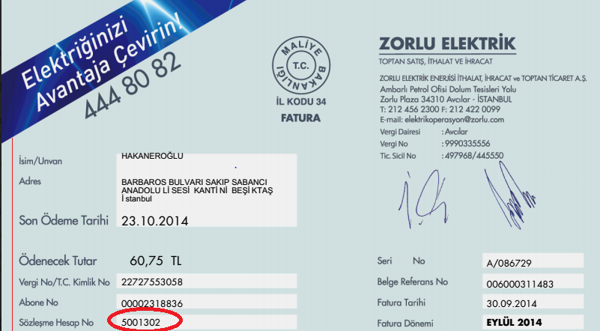
FATURA ÖDEME
Aboneler faturalarını ödemek istediklerinde faturada bulunan 7 haneli sözleşme numarası ile ödeme yapmalılar.
Sözleşme numarası açıklama kısmında belirtilmeli. Böylelikle finans hangi abonenin ödeme yaptığını kolaylıkla belirleyebilir.
Notes:
Ref: http://static.guim.co.uk/sys-images/Business/Business_competitions/pictures/2011/3/23/1300914816504/Electricity-pylons-007.jpg

Slide 14
ÖDEME KANALLARI
Otomatik Ödeme Talimatı
Çalışılan Bankalar; Akbank, Vakıfbank, Garanti
Vezneden Ödeme
Akbank ve Vakıfbank şubelerinden fatura üzerinde belirtilen Sözleşme Hesap No belirtilerek 1 TL karşılığında ödeme yapılabilir
Internet Bankacılığı
Havale-EFT işlemleri (Denizbank, Akbank, Garanti, Halkbank)
Notes:
Ref: http://static.guim.co.uk/sys-images/Business/Business_competitions/pictures/2011/3/23/1300914816504/Electricity-pylons-007.jpg

Slide 15
SÖZLEŞME GÖNDERİMLERİ
İmzalanan sözleşmeler her ayın 15’i ve 28’inde Zorlu Elektrik’e Kapak Yazısı* ile birlikte Ozan Akdağlı Dikkatine gönderilecektir.
Notes:
Ref: http://static.guim.co.uk/sys-images/Business/Business_competitions/pictures/2011/3/23/1300914816504/Electricity-pylons-007.jpg

Slide 16
SIKÇA SORULAN SORULAR
Elektriksiz kalma riskim var mı?
Mevzuata göre "Tedakçiler ikili anlaşmalar kapsamında taahhüt ettikleri elektrik enerjisi ve/veya kapasiteyi anlaşmanın koşulları çerçevesinde kesintisiz olarak sağlamakla yükümlüdürler.
Müşteriniz olursam ne kadar tasarruf edebilirim?
Zorlu Elektrik müşterileri yılda en az bir faturaları ücretsiz olacak şekilde avantaj elde eder.
Tedarikçimi değiştirirken ek bir ücret ödemem gerekir mi?
Tedarikçi değişimi sırasında ek bir ücret ödemeniz gerekmez. Ayrıca Zorlu Elektrik müşterisi olduğunuzda bağlı olduğunuz dağıtım bölgesine dilekçe ile başvurarak daha önceden yatırmış olduğunuz "Güvence Bedeli" iade edilir.
Notes:
Ref: http://static.guim.co.uk/sys-images/Business/Business_competitions/pictures/2011/3/23/1300914816504/Electricity-pylons-007.jpg

Slide 17
SIKÇA SORULAN SORULAR
Tedarikçimi değiştirdiğimde kullandığım elektriğin kalitesinde bir azalma olur mu?
Mevcut tedarikçinizi değiştirmeniz halinde kullandığınız elektriğin kalitesinde hiçbir değişiklik olmaz ve mevcut altyapı kapsamında hizmet almaya devam edersiniz.
Elektrik tedariği sırasında kesinti sorunu yaşar mıyım?
Taraflar sözleşmeyle onayladıkları yükümlülüklerini yerine getirdikleri taktirde böyle bir risk bulunmamaktadır. Tedarikçi firmanın vereceği hizmetin sürekliliği ilgili mevzuat kapsamında güvence altına alınmıştır. Arıza sebebiyle gerçekleşen elektrik kesintilerinden ilgili dağıtım firmaları sorumludur. Zamanında ödenmemiş elektrik faturaları sebebiyle tedarikçi firma tarafından ilgili dağıtım şirketine başvuru yapılır ve sayacın elektrik enerjisi kesilebilir.
Notes:
Ref: http://static.guim.co.uk/sys-images/Business/Business_competitions/pictures/2011/3/23/1300914816504/Electricity-pylons-007.jpg

Slide 18
SIKÇA SORULAN SORULAR
Elektrik arızası ya da oluşabilecek sıkıntılarla ilgili nereye başvurabilirim?
Elektrik kesintisi, trafo arızası, sayaç bakımı ve endeks okumaları konularında bağlı olduğunuz dağıtım şirketi ile iletişime geçmeniz gerekmektedir. Sözleşme süreçleri, sayaç tüketim faturaları ve ödemeyle ilgili konularda ise elektrik tedarikçiniz ihtiyaç duyduğunuz desteği sağlamaktadır.
Tedarikçimi değiştirdiğimde sayaçlarım kim tarafından okunur?
Tedarikçinizi değiştirdiğinizde sayaçlarınızı daha evvel olduğu şekilde yine dağıtım şirketi görevlisi okur ve endeks bilgilerinizi bırakır. Sayaç okumalarınızı gerçekleştiren dağıtım şirketi, tedarikçi firmanın fatura düzenleyebilmesi için tüketim bilgilerinizin sisteme girişini yapmakla yükümlüdür.
Notes:
Ref: http://static.guim.co.uk/sys-images/Business/Business_competitions/pictures/2011/3/23/1300914816504/Electricity-pylons-007.jpg

Slide 19
TEŞEKKÜRLER
Notes:
Ref: http://static.guim.co.uk/sys-images/Business/Business_competitions/pictures/2011/3/23/1300914816504/Electricity-pylons-007.jpg

